Slide 1
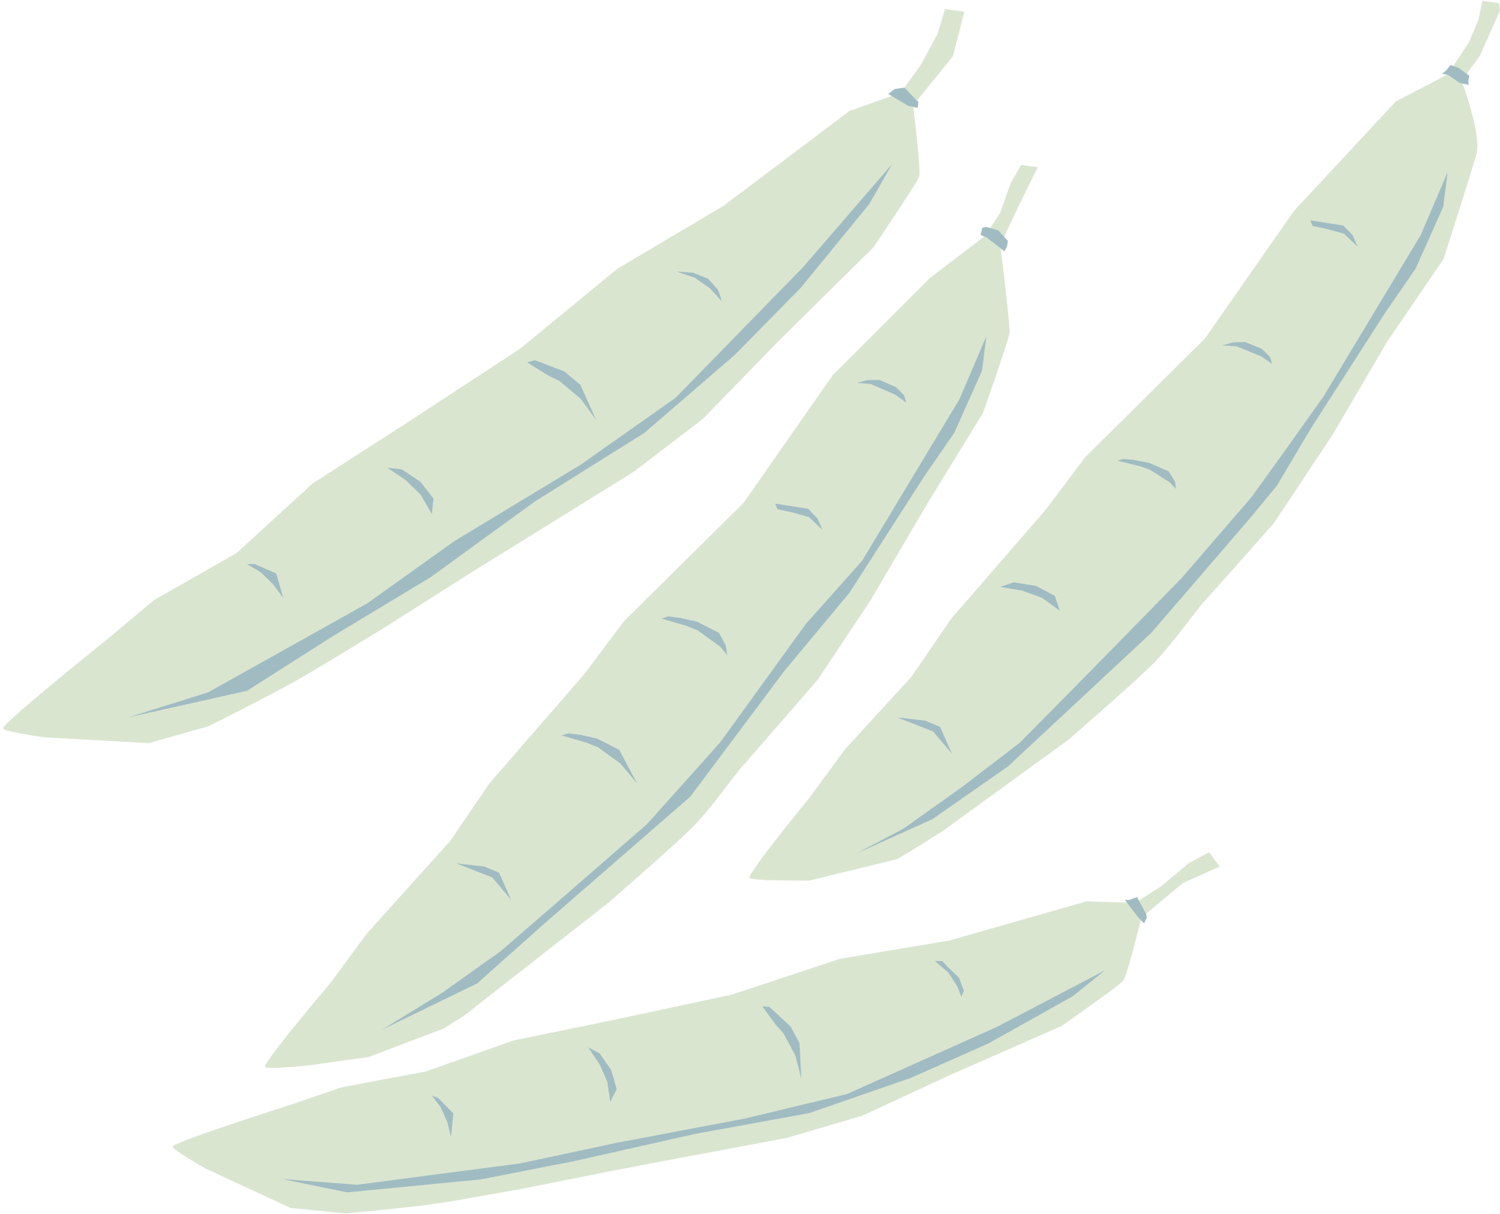
CHÀO MỪNG CÁC EM ĐẾN VỚI BÀI HỌC HÔM NAY!

Slide 2
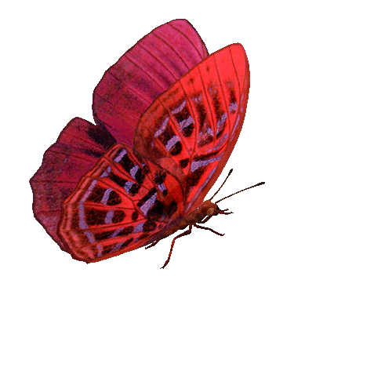
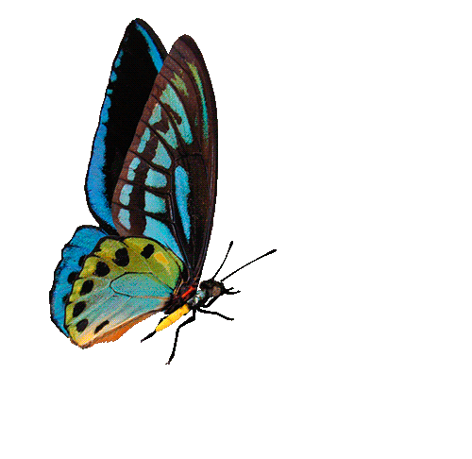
HÁI HOA DÂN CHỦ

Slide 4
Câu hỏi 1: Hoạt động trao đổi chất và chuyển hoá năng lượng diễn ra chủ yếu ở những cấp độ nào?
A. Tế bào và mô
C. Tế bào và cơ thể
B. Mô và cơ quan
D. Mô và cơ thể

Slide 5
Câu hỏi 2: Trong sinh sản hữu tính có thể mới sinh ra từ
A. giao tử
C. bào tử
B. hợp tử
D. phôi

Slide 6
Câu hỏi 3: Trong các nhóm thực vật sau, nhóm nào là nhóm chỉ gồm hoa lưỡng tính?
A. Hoa cải, hoa bưởi, hoa cam
C. Hoa cải, hoa bí, hoa ngô
B. Hoa mướp, hoa bí, hoa ngô
D. Hoa mướp, hoa bí, hoa cam

Slide 7
Câu hỏi 4: Thụ phấn là quá trình
A. Vận chuyển hạt từ nhị đến đầu nhuỵ
C. Vận chuyển hạt phấn từ nhuỵ đến đầu nhuỵ
B. Hợp nhất nhân giao tử đực và nhân tế bào trứng
D. Hợp nhất giữa nhị và nhuỵ

Slide 8
Câu hỏi 5: Nhóm các yếu tố tự nhiên ảnh hưởng đến sinh sản của sinh vật là
A. gió, nước, hormone
C. gió, nước, thức ăn, hormone
B. gió, nước, thức ăn, nhiệt độ, độ ẩm
D. thức ăn, nhiệt độ, con người

Slide 9
Câu hỏi 6: Quá trình sinh sản ở sinh vật được diễn ra định kì ở mỗi loài là do yếu tố nào tham gia quá trình điều hoà sinh sản?
A. Nhiệt độ
C. Gió
B. Thức ăn
D. Hormone

Slide 10
Câu hỏi 7: Sắp xếp các cấp độ tổ chức cấu tạo nên cơ thể từ bé đến lớn
A. Tế bào – Cơ quan – Hệ cơ quan – Mô - Cơ thể
C. Tế bào – Mô – Cơ quan – Hệ cơ quan – Cơ thể
B. Mô – Tế bào – Hệ cơ quan – Cơ quan – Cơ thể
D. Mô – Tế bào – Cơ quan – Hệ cơ quan – Cơ thể

Slide 11
Câu hỏi 8: Sự phân chia của tế bào giúp
A. cơ thể lớn lên và sinh sản
C. cung cấp các sản phẩm tổng hợp cho tế bào
B. cung cấp năng lượng cho cơ thể hoạt động
D. giúp cơ thể thích ứng với kích thích

Slide 12
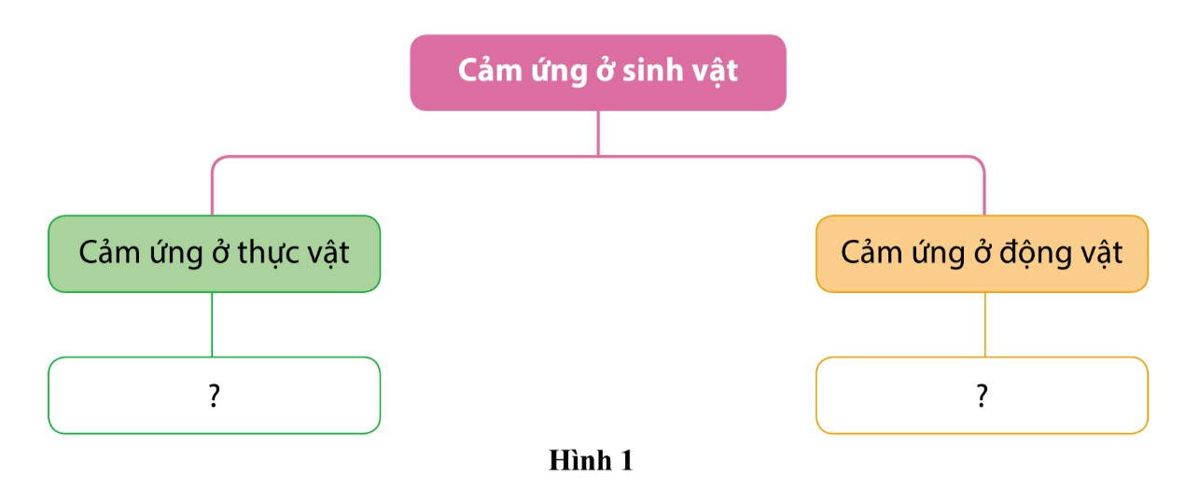
Thảo luận nhóm
Bài 1. Vẽ sơ đồ tư duy tổng hợp kiến thức về cảm ứng ở sinh vật

Slide 13
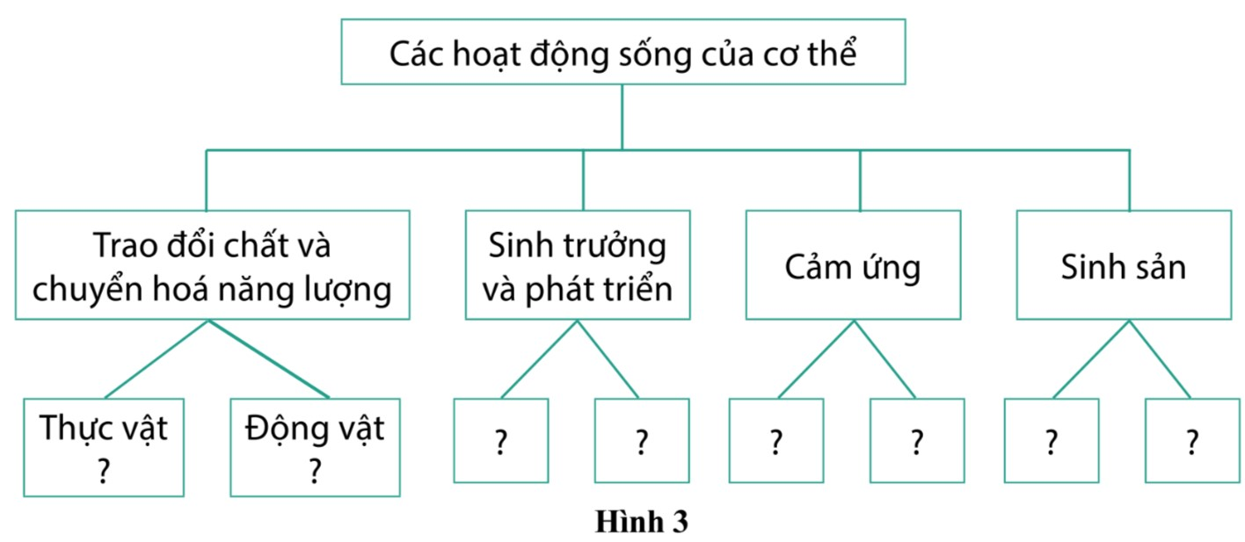
Thảo luận nhóm
Bài 8. Vẽ sơ đồ khái quát quá các hoạt động của cơ thể ở thực vật và động vật

Slide 14
Trả lời bài 1
Cảm ứng ở sinh vật
Cảm ứng ở sinh vật
Cảm ứng ở thực vật
Cảm ứng ở thực vật
Hướng sáng
Hướng nước
Hướng tiếp xúc
Tập tính bẩm sinh
Tập tính học được

Slide 15
Trả lời bài 8
Các hoạt động sống của cơ thể
Trao đổi chất và chuyển hoá năng lượng
Sinh trưởng và phát triển
Cảm ứng
Sinh sản

Slide 16
LUYỆN TẬP
Hoàn thành Bài tập 2 – 7 SGK trang 165

Slide 17
2. Lấy ví dụ chứng minh vai trò của tập tính đối với động vật. Trình bày một số ứng dụng hiểu biết về tập tính trong thực tiễn.
3. Nêu mối quan hệ giữa sinh trưởng và phát triển ở sinh vật. Cho ví dụ minh hoạ.
4. Trình bày ứng dụng hiểu biết về sinh trưởng và phát triển ở sinh vật vào thực tiễn. Lấy ví dụ ở địa phương em.

Slide 18
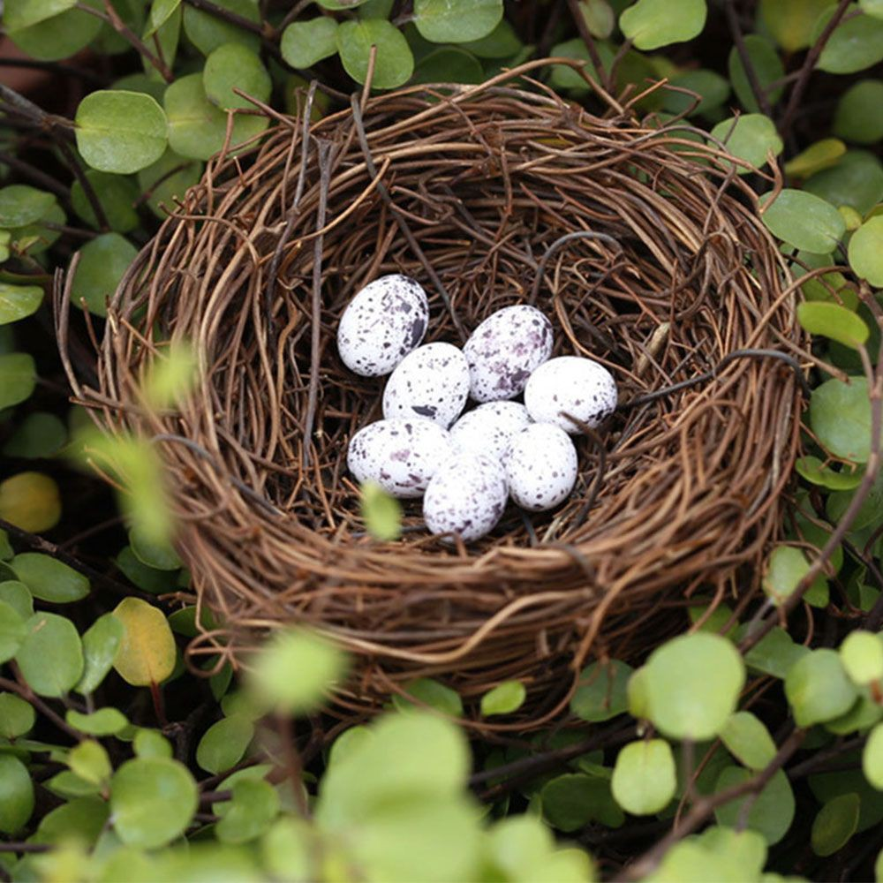
Trả lời câu 2
Tập tính của động vật có vai trò quan trọng trong việc bảo vệ cơ thể và phát triển nòi giống.
Ví dụ:
Tập tính giăng tơ của nhện là để bắt mồi, bảo vệ cơ thể.
Chim làm tổ đẻ trứng để phát triển nòi giống.

Slide 19
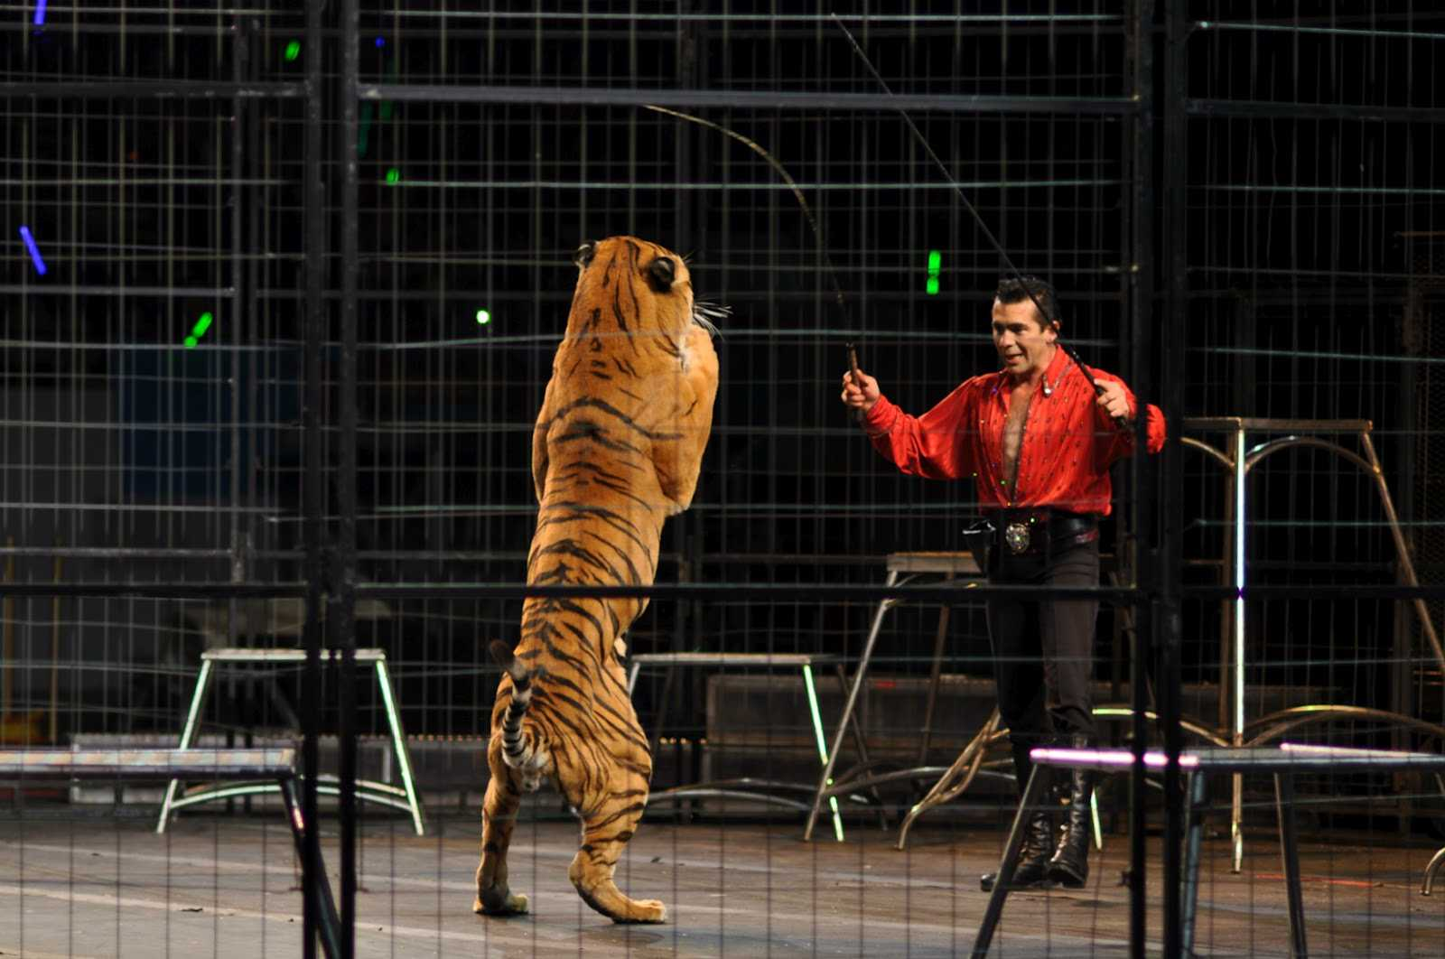
Trả lời câu 2
Một số ứng dụng hiểu biết về tập tính trong thực tiễn:
Dạy chó, chim ưng săn mồi (săn bắn).
Dạy hổ, voi, khỉ làm xiếc, dạy cá heo lao qua vòng trên mặt nước (giải trí).

Slide 20
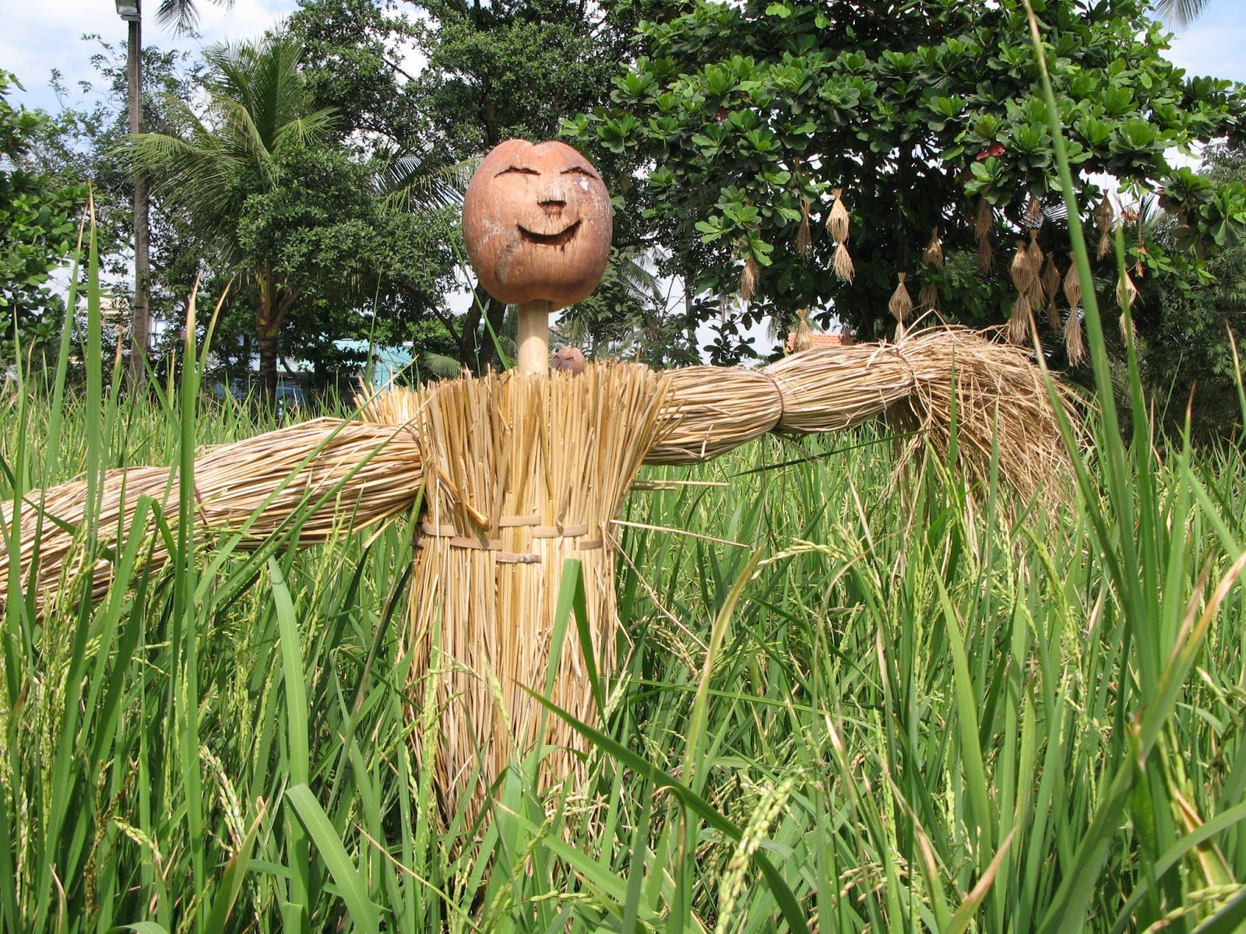
Trả lời câu 2
Một số ứng dụng hiểu biết về tập tính trong thực tiễn:
Làm bù nhìn để ở ruộng mương đuổi chim chóc phá hoại mùa màng (bảo vệ mùa màng).

Slide 21
Trả lời câu 3
Mối quan hệ giữa sinh trưởng và phát triển ở sinh vật: mật thiết với nhau, nối tiếp và xen kẽ nhau. Sinh trưởng là cơ sở cho phát triển. Phát triển thúc đẩy sinh trưởng và làm xuất hiện hình thái mới.
Ví dụ: Hạt nảy mầm lớn lên thành cây mầm, cây mầm lớn lên thành cây con, cây con đạt được mức độ sinh trưởng nhất định thì ra nụ, nụ lớn lên hình thành hoa và kết quả.

Slide 22
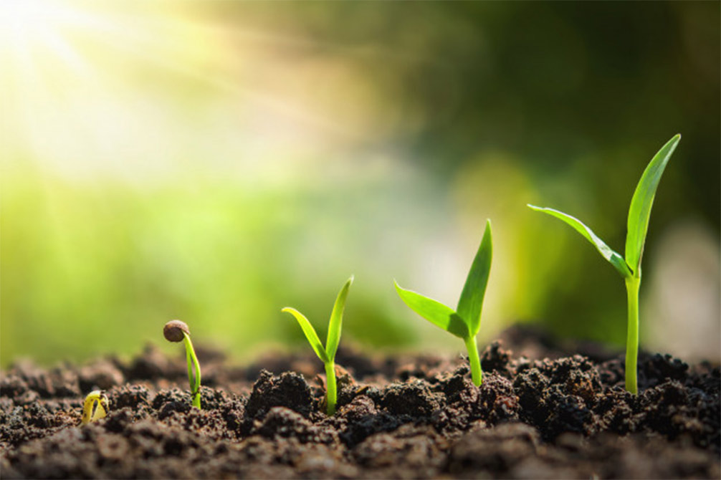
Hình ảnh

Slide 23
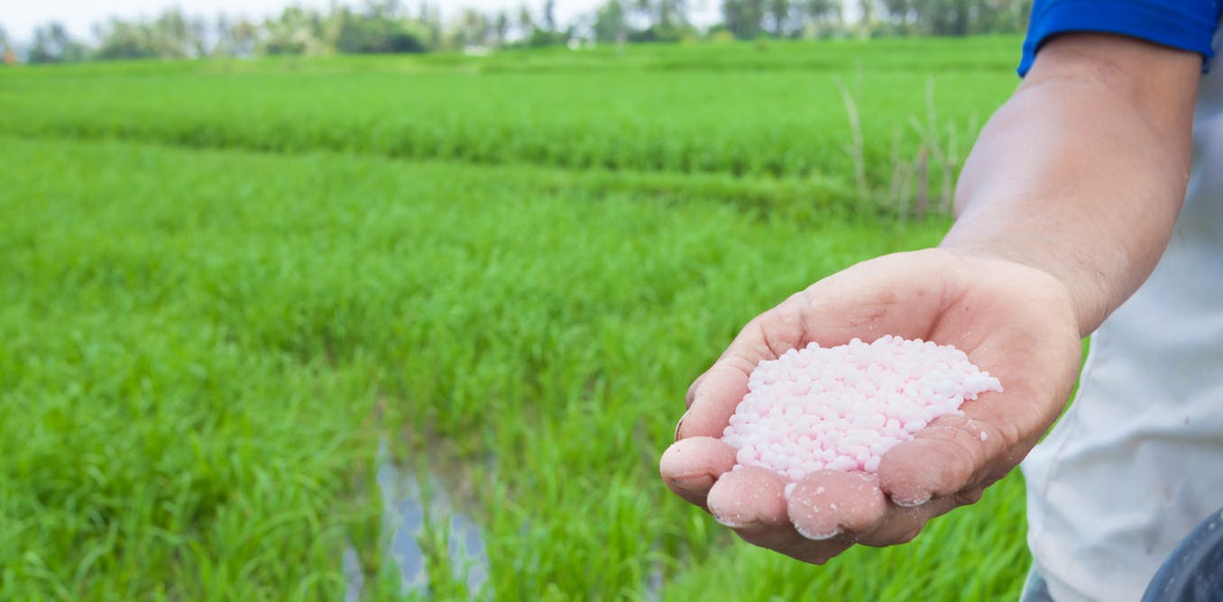
Trả lời câu 4
Ứng dụng hiểu biết về sinh trưởng và phát triển ở sinh vật vào thực tiễn:
Đối với thực vật:
Đưa ra các biện pháp kĩ thuật chăm sóc phù hợp, xác định thời điểm thu hoạch,…
Ví dụ: Cung cấp nhiều nước, phân đạm cho cây lúa vào giai đoạn lúa đẻ nhánh và giảm nước, không bón phân đạm vào giai đoạn lúa chín.

Slide 24
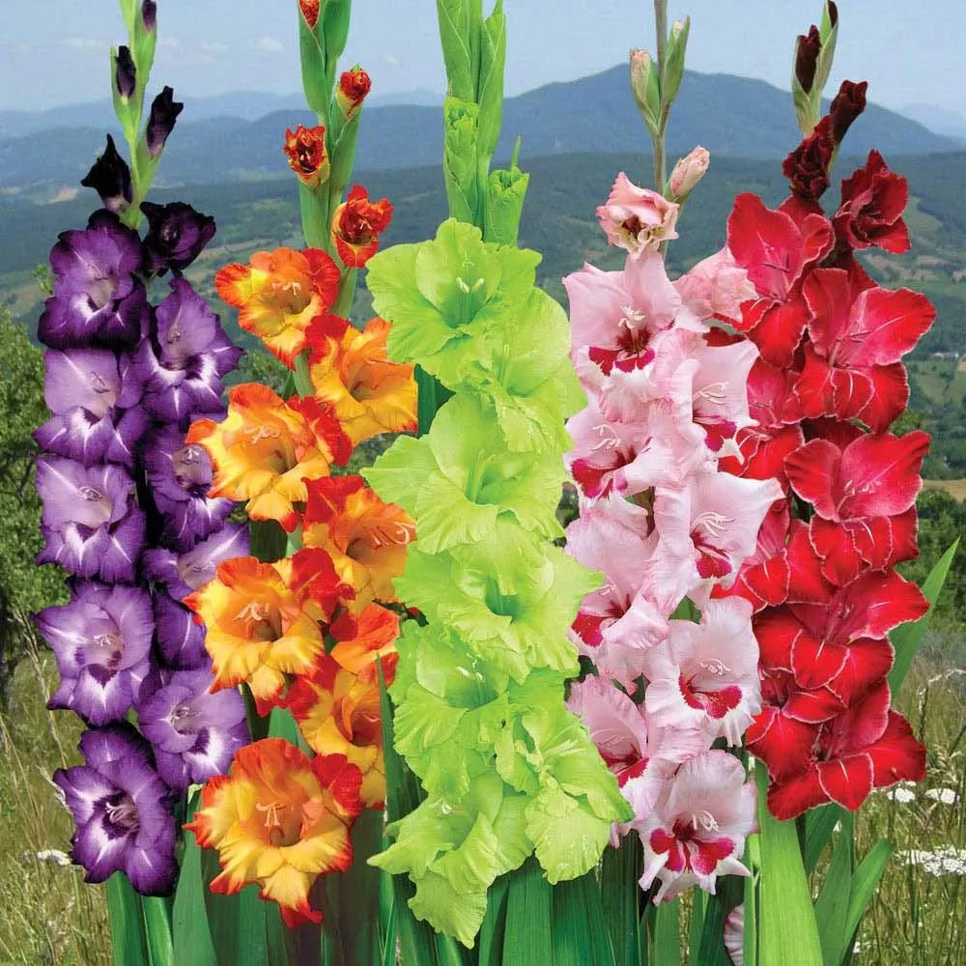
Trả lời câu 4
Điều khiển điều kiện môi trường như ánh sáng, nhiệt độ, nước nhằm kích thích ra hoa sớm, tăng hiệu suất tạo quả.
Ví dụ: Chiếu sáng trên 16 giờ cho hoa lay ơn ra hoa đẹp và to hơn và bền hơn.

Slide 25
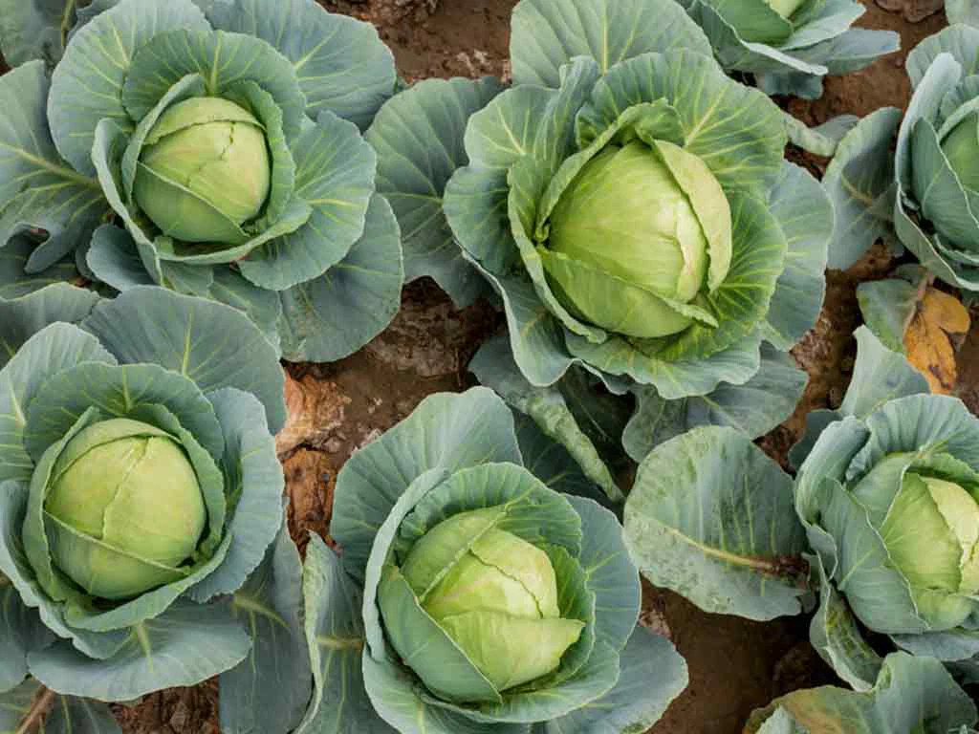
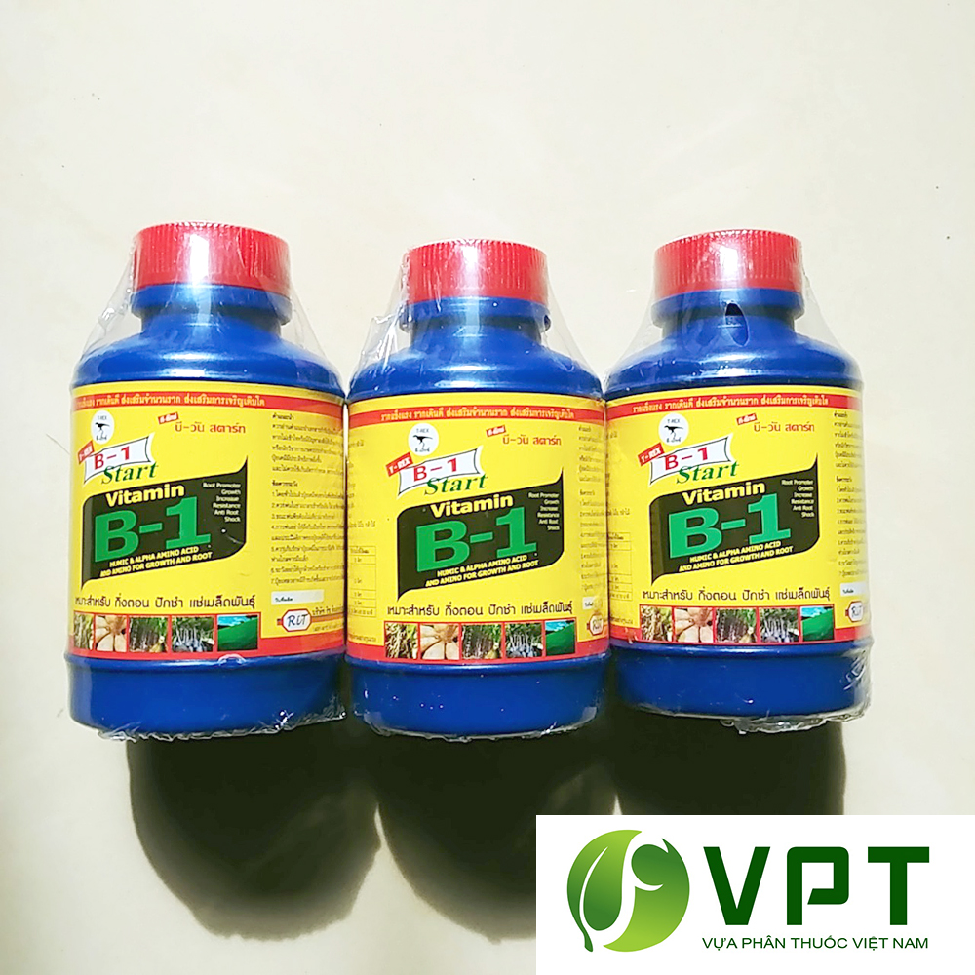
Trả lời câu 4
Trồng cây đúng mùa vụ, luân canh. Ví dụ: Trồng bắp cải vào mùa đông,…
Sử dụng các chất kích thích làm cho cây ra rễ, tăng chiều cao, rút ngắn thời gian sinh trưởng, tăng năng suất,…
Ví dụ: Sử dụng vitamin B1 để làm cây ra rễ nhanh,…

Slide 26
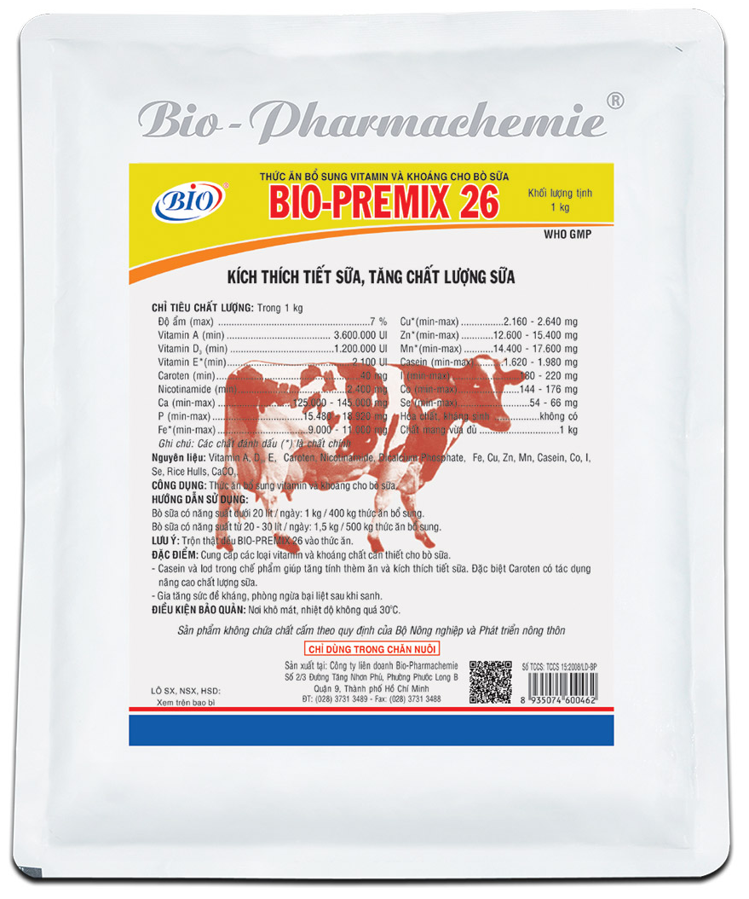
Trả lời câu 4
Đối với động vật:
Điều hòa sinh trưởng và phát triển ở vật nuôi bằng cách sử dụng các loại vitamin, khoáng chất kích thích sự trao đổi, thích đẩy sinh trưởng, phát triển của vật nuôi.
Ví dụ: Bổ sung vitamin A, C, D, E,… cho lợn, trâu, bò.

Slide 27
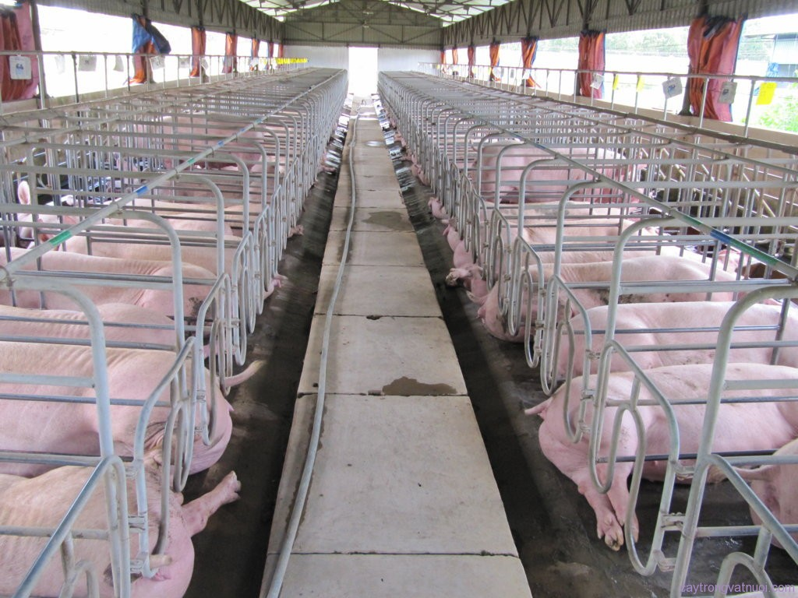
Trả lời câu 4
Điều khiển yếu tố môi trường để làm thay đổi tốc độ sinh trưởng và phát triển của vật nuôi.
Ví dụ: Cải tạo chuồng trại đủ ánh sáng, ấm vào mùa đông, mát vào mùa hè để đảm bảo sự sinh trưởng và phát triển của vật nuôi.

Slide 28
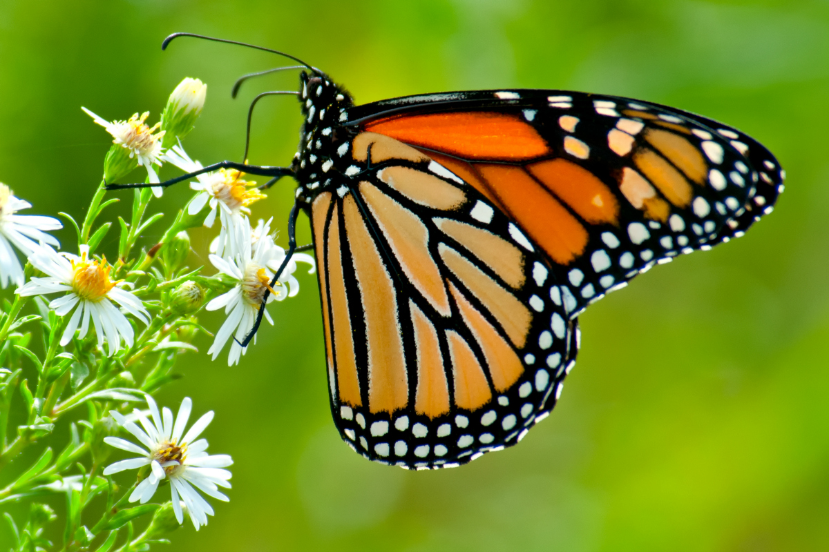
Trả lời câu 4
Dựa vào hiểu biết về chu kì sinh trưởng và phát triển của các loài sâu để có biện pháp tiêu diệt sâu hại cây trồng hiệu quả.
Ví dụ: diệt sâu bướm hại mùa màng

Slide 29
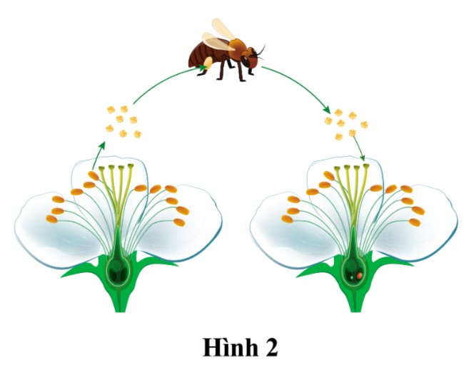
5. Quan sát hình 2 cho biết:
Hoa đơn tính hay lưỡng tính
Tác nhân thụ phấn cho hoa
Hình thức thụ phấn của hoa

Slide 30
Trả lời câu 5
Hoa trên là hoa lưỡng tính vì có đủ cả nhị và nhụy trên cùng một hoa.
Tác nhân thụ phấn cho hoa là nhờ côn trùng (ong).
see the answer
Hình thức thụ phấn của hoa là thụ phấn chéo nếu 2 hoa này ở 2 cây khác nhau hoặc là hình thức tự thụ phấn nếu 2 hoa này ở cùng 1 cây.

Slide 31
6. Nêu ưu điểm, nhược điểm của phương pháp nhân giống bằng sinh sản hữu tính và sinh sản vô tính trong trồng trọt
7. Viết sơ đồ dạng chữ thể hiện các giai đoạn sinh sản hữu tính ở động vật có xương sống. Lấy ví dụ ở động vật đẻ trứng và đẻ con.

Slide 32
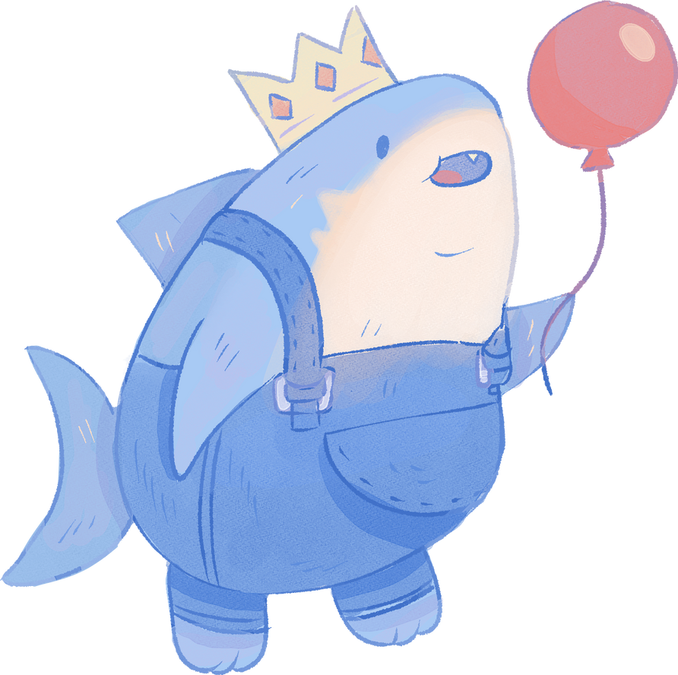
Trả lời câu 6
a. Sinh sản vô tính
Ưu điểm:
Cá thể sống độc lập, đơn lẻ vẫn có thể tạo ra con cháu. Vì vậy, có lợi trong trường hợp mật độ quần thể thấp.
Tạo ra các cá thể thích nghi tốt với môi trường sống ổn định, ít biến động, nhờ vậy quần thể phát triển nhanh.
Tạo ra các cá thể mới giống nhau và giống cá thể mẹ về các đặc điểm di truyền nên giữ được năng suất và phẩm chất ổn định.
Tạo ra số lượng lớn con cháu giống nhau trong một thời gian ngắn.
Cho phép tăng hiệu suất sinh sản vì không phải tiêu tốn năng lượng cho việc tạo giao tử và thụ tinh.

Slide 33
Trả lời câu 6
Nhược điểm:
Tạo ra thế hệ con cháu giống nhau về mặt di truyền vì vậy khi điều kiện sống thay đổi, có thể dẫn đến hàng loạt cá thể bị chết.
b. Sinh sản hữu tính:
Ưu điểm: Tạo ra các cá thể mới rất đa dạng về các đặc điểm di truyền, vì vậy sinh vật có thể thích nghi và phát triển trong điều kiện sống thay đổi.
Nhược điểm: Không có lợi trong trường hợp mật độ quần thể thấp.

Slide 34
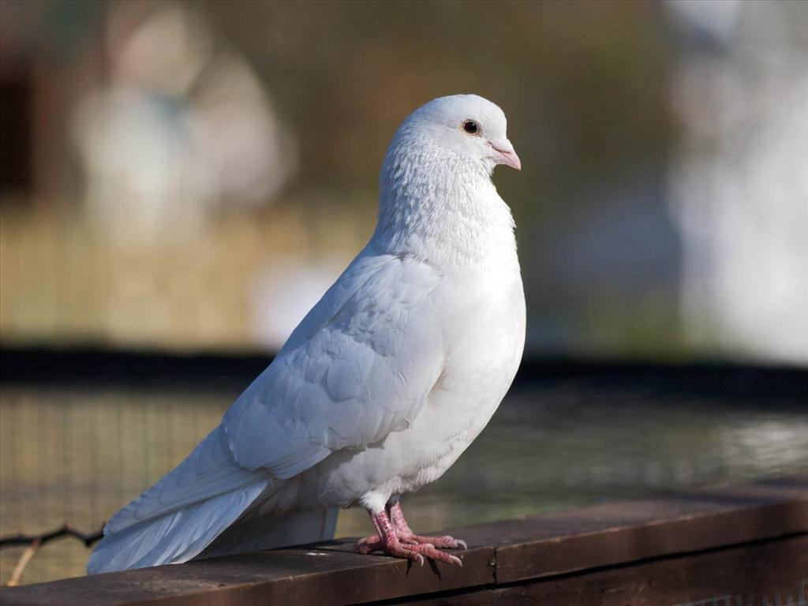
Trả lời câu 7
Giai đoạn hình thành tinh trùng và trứng → Giai đoạn thụ tinh → Giai đoạn phát triển phôi hình thành cơ thể mới.
Ví dụ:
Động vật đẻ trứng: Chim bồ câu trống và chim bồ câu mái giao phối với nhau. Tinh trùng chim trống kết hợp với trứng ở chim mái tạo thành hợp tử trong trứng chim được đẻ ra. Khi được ấp đủ nhiệt độ trong thời gian nhất định, hợp tử sẽ phát triển thành phôi rồi phôi phân hóa phát triển thành con non. Con non sau đó sẽ phá vỡ vỏ trứng chui ra ngoài.

Slide 35
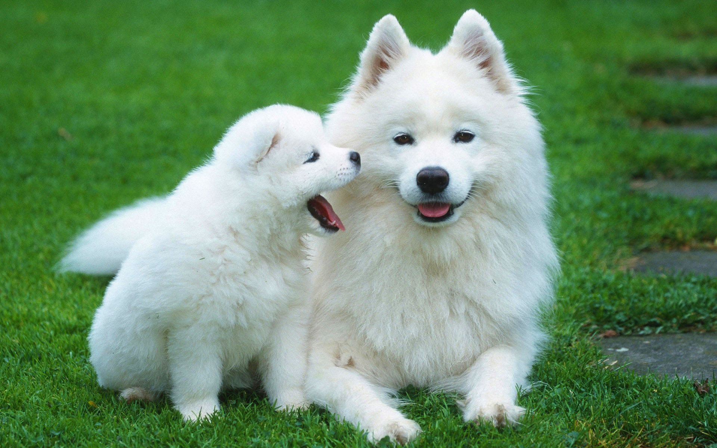
Trả lời câu 7
Động vật đẻ con: Ở chó, tinh trùng con đực kết hợp với trứng con cái trong quá trình giao phối sẽ tạo thành hợp tử. Trong tử cung của con mẹ, hợp tử phát triển thành phôi rồi phân hóa tạo nên cơ thể con non. Con non khi đã phát triển đầy đủ sẽ được con mẹ sinh ra.

Slide 36
CẢM ƠN CÁC EM ĐÃ LẮNG NGHE BÀI GIẢNG!

